Slide 1
Moje hobby a za razem sport
Modelarstwo

Slide 2
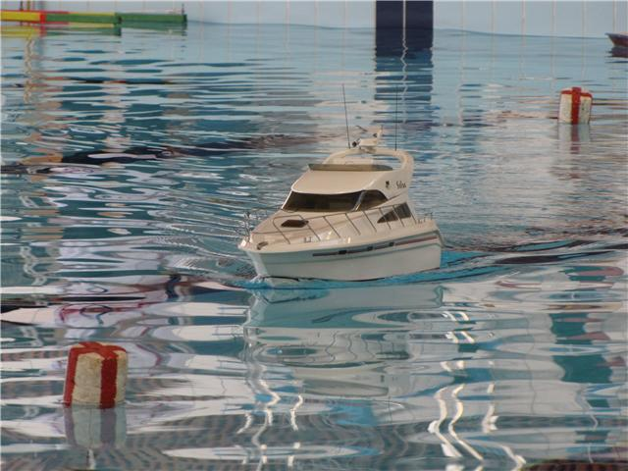
Modelarstwo
Modelarstwo jest sportem bardzo młodym ale ma wielu zwolenników w kraju ale również za granicą . Zawody modelarskie są już dawną tradycją mają ponad 60 lat . Są one bardzo ciekawe i chciałbym w tej prezentacji pokazać że każdemu ten sport może się spodobać.

Slide 3
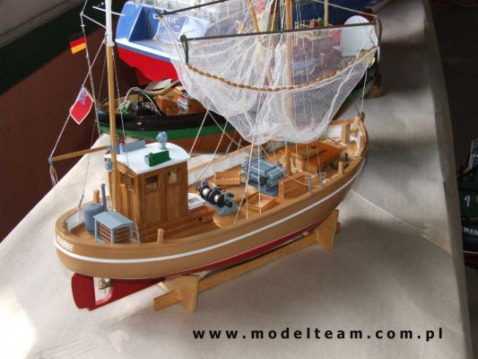
Antonin 2006
To moje pierwsze mistrzostwa Polski w modelarstwie na które się zakwalifikowałem a zarazem bardzo obfite gdyż zdobyłem tam moje pierwsze mistrzostwo Polski. Na zdjęciu ukazałem
Model który służy mi do teraz i nim miałem moje pierwsze prawdziwe zwycięstwa model ten nosi nazwę Ton 12 Krabe

Slide 4
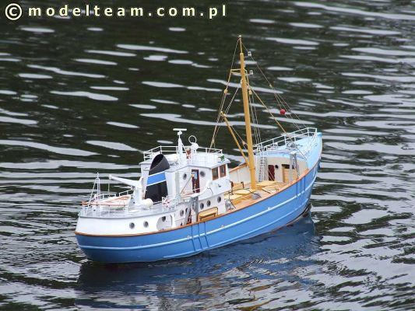
Nordkap (statek przetwórnia rybacka)
Okręt ten dał mi wielkie zwycięstwa w ostatnich latach powiem o nich w następnych slajdach. Był budowany 3 lata

Slide 5

Jak to się u mnie zaczęło…
Na samym początku mój ojciec zabierał mnie na mniejsze zawody już jako 5-latek z nim jeździłem lecz jeszcze nie startowałem tata zawsze obiecywał mi ze wnet i ja będę mógł razem z nim startować a jak się postaram to jak on będę może nawet jak on zdobywał różne tytuły (ojciec był Mistrzem Państw Socjalistycznych w tym roku obchodzi 30-lecie jak jest w modelarstwie) a jak te obietnice się spełniły za chwile opowiem.

Slide 6
Pokaże teraz parę fotek
Z różnych zawodów

Slide 7
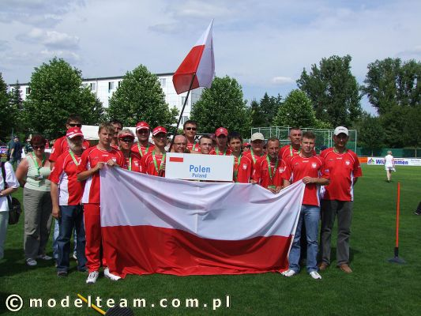
Mistrzostwa Świata w Niemczech
(kadra narodowa Polski Jestem tam wśród swoich kolegów modelarzy)

Slide 8
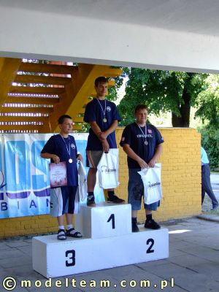
Mistrzostwa Polski-Pabianice
(Jestem tam na pierwszym miejscu)

Slide 9
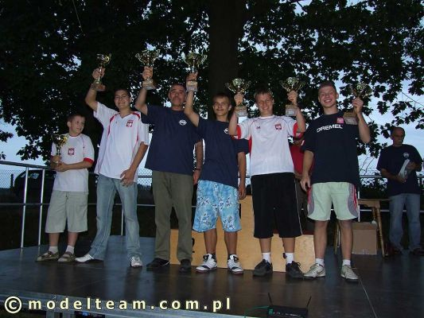
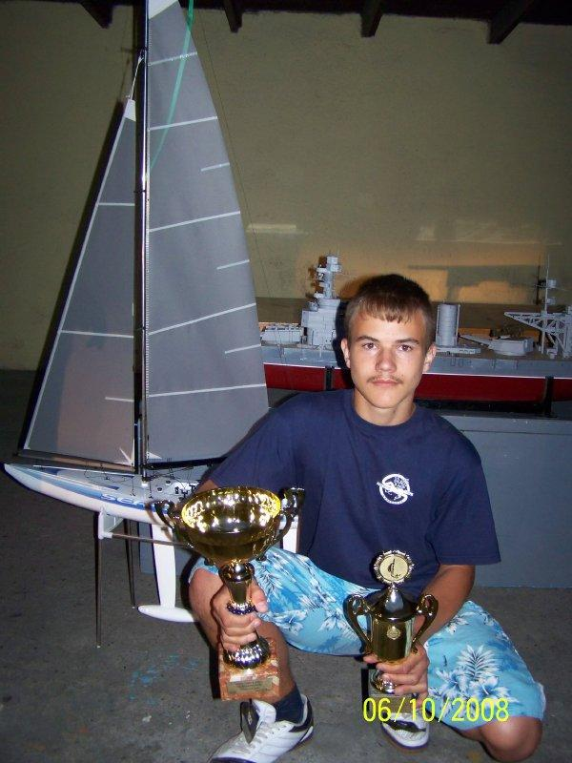
Pożegnanie Lata-Dobrodzień
Rozdanie Pucharów Polski za całoroczne osiągnięcia
A to ja z Pucharem Polski i pucharem tych zawodów a w tle moja żaglówka

Slide 10
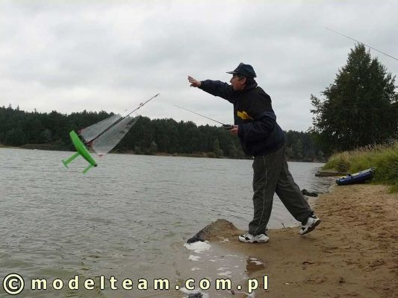
Jak dzielą się klasy modelarstwa
Klasy modelarskie dzielą się na to czy model był zrobiony od podstaw czyli wszystko samemu zrobione. Są też modele tak zwane z zestawu też trzeba to zbudować lecz większość części mamy już w pudełku. Posiadamy także modele żaglowe które są napędzane tylko wiatrem i jest to moja ulubiona konkurencja te modele są praktycznie niezniszczalne.

Slide 11
Opowiem teraz o modelach żaglowych
W tej konkurencji jest zawsze największe napięcie

Slide 12
Żaglówki są to modele teoretycznie nie zniszczalne i niezatapialne
(Jak widzimy na zdjęciu Pan Piotr się o model nie obawia)

Slide 13
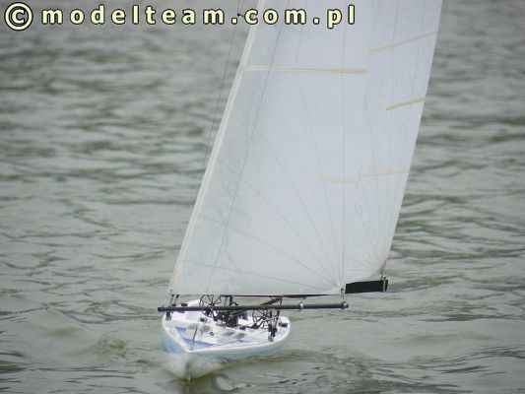
Żaglówki
Zawody żaglówek polegają na tym że mamy godzinę i po dwóch okrążeniach sędzia mówi nam ile mamy zrobić okrążeń w ciągu tej godziny a wtedy zaczyna się wielki wyścig nie tylko z pokonaniem toru ale także z pokonaniem tego co da nam przyroda. To że żaglówka przepłynie pierwsza wszystkie okrążenia to jeszcze nie znaczy że wygraliśmy bo sędzia patrzy jeszcze na parametry na które mamy specjalne wzory. To jest jeden z nich =JEŻELI(H3>1;H3/POTĘGA(H3;2*LOG(H3));H3*POTĘGA(H3;2*LOG(H3)))

Slide 14
To jest przykładowa tabela wyników
(wyniki są z mistrzostw Śląska)
 | Klasa F4B Junior
lp. | imię i nazwisko | klub | nazwa modelu | Ocena modelu |  |  |  |  | średnia | Starty |  |  | średnia | punkty | miejsce
 |  |  |  | 1 | 2 | 3 | 4 | 5 |  | A | B | A/B
1 | Beniamin Brylka | DOKiS Dobrodzień | Nordkap | 86,00 | 82,00 | 89,00 | 90,00 | 88,00 | 87,67 | 94,00 | 98,00 | 88,00 | 96,00 | 183,67 | I
2 | Karol Siejka | DOKiS Dobrodzień | Sentinel | 80,00 | 80,00 | 90,00 | 89,00 | 80,00 | 83,00 | 88,00 | 96,00 | 92,00 | 94,00 | 177,00 | II
3 | Robert Cichon | DOKiS Dobrodzień | Paula III | 78,00 | 75,00 | 78,00 | 79,00 | 77,00 | 77,67 | 97,00 | 100,00 | 88,00 | 98,50 | 176,17 | III
4 | Piotr Witaszek | "Ster" Opole | MLB | 74,00 | 75,00 | 82,00 | 82,00 | 73,00 | 77,00 | 92,00 | 94,00 | 94,00 | 94,00 | 171,00 | IV
5 | Wojciech Wróbel | MDK Rybnik | Lilka | 70,00 | 68,00 | 75,00 | 74,00 | 72,00 | 72,00 | 95,00 | 100,00 | 94,00 | 97,50 | 169,50 | V
6 | Wojciech Jersch | MKS Gwarek | Elke | 70,00 | 70,00 | 80,00 | 75,00 | 72,00 | 72,33 | 88,00 | 94,00 | 70,00 | 91,00 | 163,33 | VI

